Slide 1
«С.Нұрмағамбетов атындағы №72 жалпы орта білім беретін мектебі коммуналдық мемлекеттік мекемесі
Инклюзивті білім алатын оқушылардың оқытылу жағдайы
Дайындаған: Жекенова Гаухар Серикбаевна

Slide 2
Инклюзивті оқыту - әлеуметтік өзара әрекеттестікті ұлғайтудың тиімді әдісі
Инклюзив
латын тілінен аударғанда «өзімді қосқанда» ал, ағылшын тілінен аударғанда «араластырамын» деген мағынаны білдіреді.
Инклюзивті білім берудің мақсаты:
Даму мүмкіндігі шектеулі балаларды қалыпты балалармен бірге білім беру. Яғни адамның жынысына, дініне, шығу тегіне қарамастан тең құқылы жеке тұлға ретінде білім беру жүйесі болып табылады.
Мектептерде инклюзивті білім беру жағдайында қойылатын талаптар:
оқыту мен тәрбиелеу үшін жағдай жасау;
мектептің физикалық тұрғыдан қолжетімділігін қамтамасыз ету (лифтілер, пандустар, арнаулы жиһаз);
кадрлармен қамтамасыз ету;
жалпы білім беру үдерісіне ендірілген балаларға психологиялық-педагогикалық қолдау жасау;
арнаулы техникалық жабдықтармен қамтамасыз ету (есту, көру, сөйлеу мүшелерінің
ақаулықтары бар балалар үшін);
педагогтарға, мүмкіндігі шектеулі және сау балаларға, оқушылар ата-аналарына,
сондай-ақ мектептің техникалық персоналына кеңестер беру.

Slide 3
Инклюзивті білім берудің негізгі принциптері
Адам тек қана әлеуметтік ортада дамиды. (Л.Выготский)
Инклюзивті білім беру — жалпы орта мектептерде
мүмкіндігі шектеулі балаларды дені сау балалармен бірге оқыту;
Инклюзивтік білім беру негізінде барлық адамдарға тең қарым- қатынас болу;
Арнайы білім беруді қажет ететін балаларға арнайы жағдай жасау.
Балалар арасында дискриминацияны болдырмау;

Slide 5
Кеңес беру мен ағартушылық бағыты
Әлеуметтік-бейімдеу бағыты
Түзете-дамыту бағыты
Әдістемелік-ұйымдастырушылық бағыты
Диагностикалық бағыты
Инклюзив-ті білім беру дағдылары
Баланы алғашқы тексеру
Оның мақсаты: баланың жақын даму аймағы мен актуалды даму аймағын, оқу барысындағы қиыншылықтардың себептері мен механизмдерін анықтау. Диагностикалық зерттеу жұмысы қыркүйек айы бойы жүргізілді.
Баланы динамикалық тексеру
оқыту процесінде оқушының даму деңгейіне таңдалған оқытудың түрі, әдістері мен тәсілдердің сәйкестігін анықтау, баланың даму динамикасын бақылап отыру мақсатында жүргізіледі. Динамикалық тексеру жылына екі рет жүргізіледі.
Кезеңдік диагностика
бұл диагностиканың түрі баламен жүргізілген түзете-дамыту жұмысының баланың оқу-танымдық қызметіне тигізген әсерінің тиімділігін анықтауға мүмкіндік береді.
Ағымдық диагностика
бұл диагностика әртүрлі мамандар тарапынан сұрау бойынша жүргізіледі. Бұл диагностиканың белгілі бір өткізу уақыты болмайды. Ол жыл бойына сұрау бойынша жүргізіледі. Бастапқы кезеңде баланың алда кездесетін қиыншылықтары мен оқу процесінде бүгінгі күні бар қиыншылықтардың себебін, механизмін анықтау болып табылады.

Slide 6
Диагностикалық жұмыстың негізгі қағидалары
Сенсорлы-перцептивті жағдай
1. Баланы алғашқы дефектологиялық тексеру
Әлеуметтік-тұрмыстық жағдайы
Есте сақтауы
6. Бала дамуындағы ауытқулардың алдын алу.
2. Баланың психикалық дамуының динамикасын бақылау;
Ойлауы
Зейіні
Диагнос-тикалық бағыт
Сөйлеу ерекшеліктері
5. Жалпы білім беру ұйымдарының бағдарламасын меңгерудің деңгейін анықтау;
3. Баланың даму деңгейіне әсер еткен әдіс-тәсілдер анықтау;
Өзін-өзі бағалауы
Психомоторлық жағдайы
4. Мүмкіндігі шектеулі баланың жеке ерекшіліктерін, танымдық қызметін, ерік-жігер саласын, отбасындағы тәрбиелік жағдайдың даму ерекшеліктерін зерттеу;
Оқу біліктілігі
Еңбек біліктілігі
Коммуникативтілігі
Ерік-жігері

Slide 7
Түзету – дамыту бағыты
Сенсорлық және сенсомоторлық дамуын қалыптастыру;
Кеңістік – уақыт түсініктерін қалыптастыру;
Пішін мен көлем, түсті қабылдауын қалыптастыру;
Салыстыру, талдау, жинақтау, қорытындылау, жалпы ойлау операцияларын қалыптастыру;
Зейіннің тұрақтылығын, зейін шоғырлануын дамыту;
Көру, есту арқылы есте сақтауын дамыту;
Психомоторлық дамуды жүзеге асыру мен сөйлеу тілін, сөздік қорын арттыру.

Slide 8
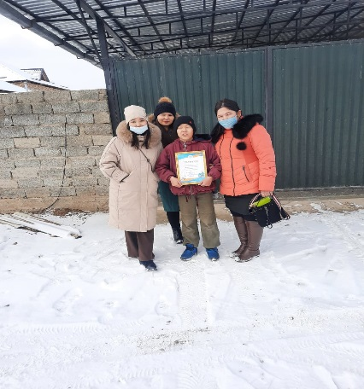
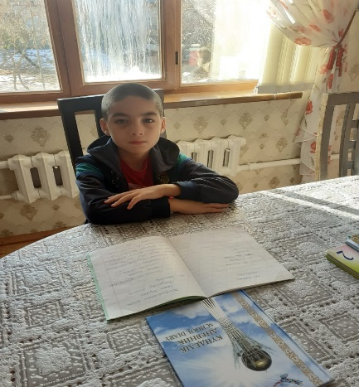
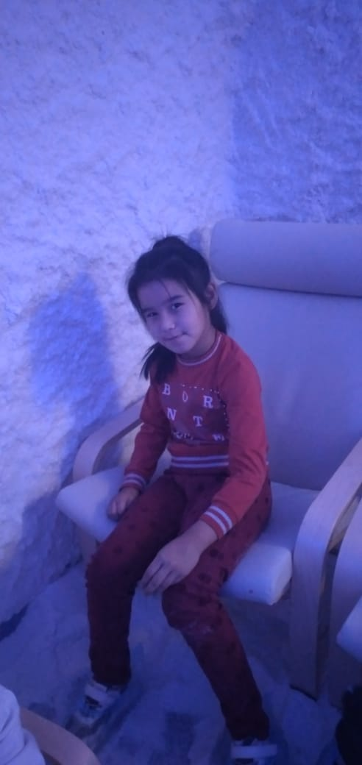
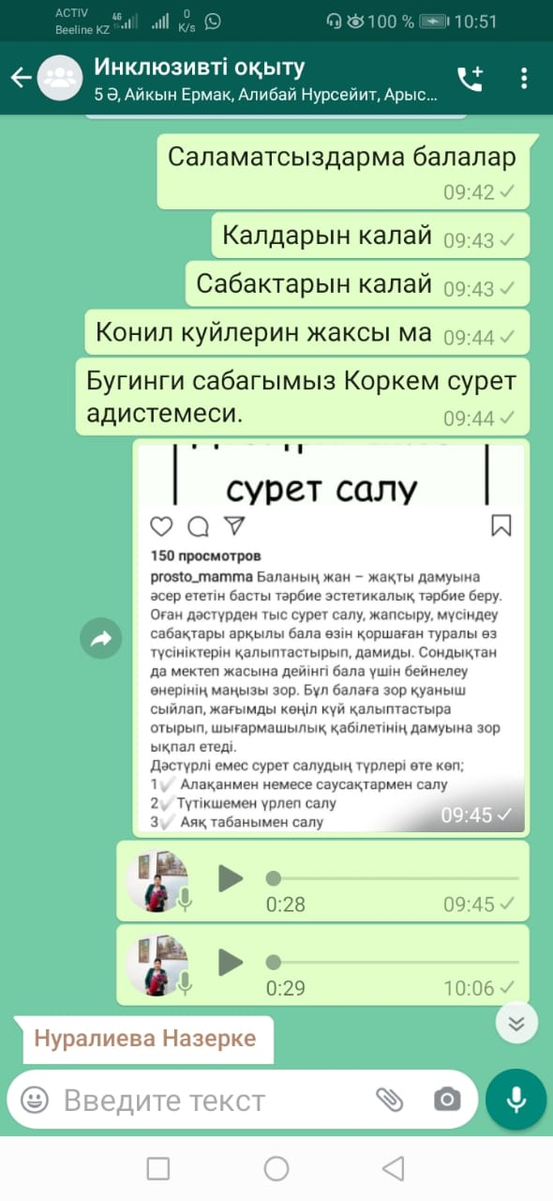
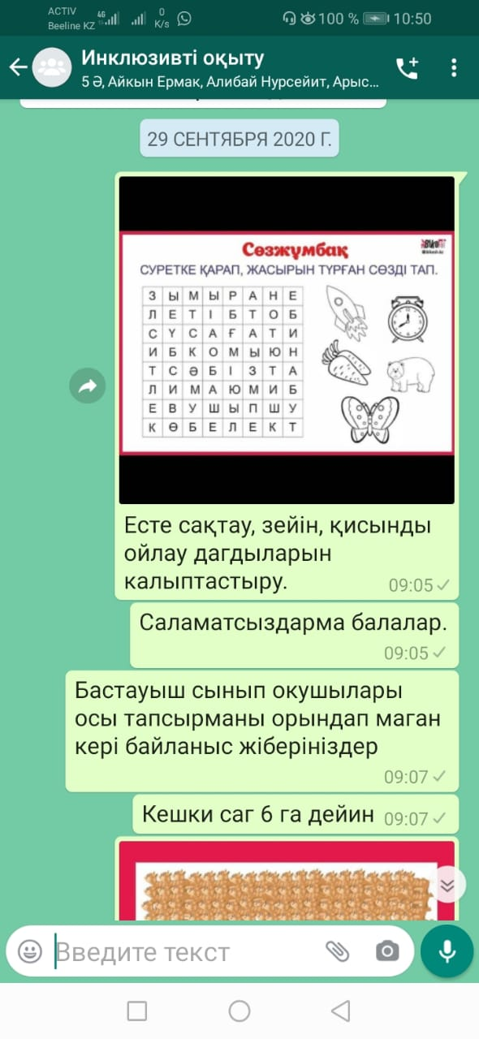
Педагог-психологтың инклюзивті білім алатын оқушылармен жүргізілген түзету жұмыстары
Танымдық әрекетін;
Есте сақтауын;
Ойлау қабілетін дамыту;
Қабылдау;
Зейін әрекетін;
Логикалық ойлауын;
Сөздік қорын;
Ұсақ моторикасын дамыту;
Оқушылармен
жұмыс жасау
бағыттары
Қашықтан оқу кезеңіне оқушылармен WhatsApp желісі арқылы
байланыс жасап, қажеттілігіне қарай ата-аналарына ұсыныстар берілді. 1 сынып оқушыларын зерделеу жұмыс нәтижесі бойынша
1 оқушыға ПМПК тексеруінен өткізуге ата-анасына ұсыныс жасалды.
Notes:
Оригинальные шаблоны для презентаций: https://presentation-creation.ru/powerpoint-templates.html
Бесплатно и без регистрации.

Slide 9
Оқушылардың динамикалық
даму деңгейі
№ | Аты-жөні | сынып | жасы | Таным процестерінің даму ерекшеліктері мен қабылдауы
 |  |  |  | Есте сақтауы | Ойлау | Қабылдау | Зейін | Логикалық ойлауы | Сөздік қоры
1 | Сейдазым Асқар | 2 «В» | 8 жас | төмен | төмен | орта | төмен | төмен | Төмен
2 | Әлібай Нұрсейіт | 3 «З» | 8 жас | орта | төмен | орта | орта | төмен | Орта
3 | Ғалымжанқызы Нұрсезім | 3 «Ә» | 9 жас | орта | орта | төмен | орта | төмен | орта
4 | Нұралиева Назерке | 3 «Ә» | 9 жас | орта | орта | орта | орта | төмен | орта
5 | Шералы Әли | 6 «А» | 11 жас | орта | төмен | төмен | төмен | төмен | орта
6 | Дүйсенғали Сержан | 5 «Ә» | 12 жас | орта | төмен | орта | төмен | төмен | орта
7 | Арыстанбек Нұрдәулет | 7 «К» | 12 жас | орташа | орташа | орташа | орта | төмен | орта
8 | Сайды Медет | 7 «Д» | 13 жас | төмен | төмен | орташа | төмен | өте төмен | төмен
9 | Шаяхмет Нұрбақыт | 8 «Ғ» | 14 жас | орта | төмен | орта | орта | төмен | орта
10 | Бердіш Нұрдос | 8 «З» | 14 жас | орта | төмен | орта | төмен | төмен | орта
11 | Ермак Айқын | 9 «Е» | 15 жас | орта | орта | орта | төмен | төмен | төмен

Slide 10
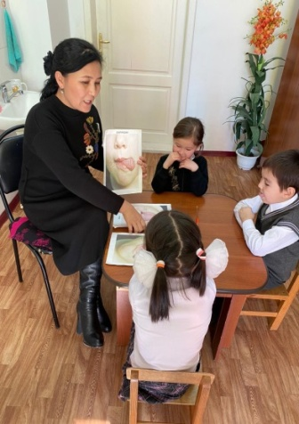
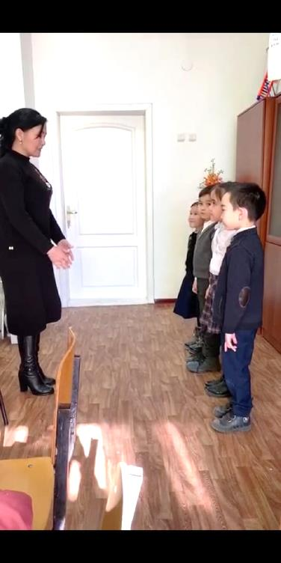
2020 - 2021 оқу жылындағы
Логопедиялық түзету жұмысының барысы
Оқушылар саны: 33 Ұл: 22 Қыз: 11
Логопедке ұсынылған оқушылар

Slide 11
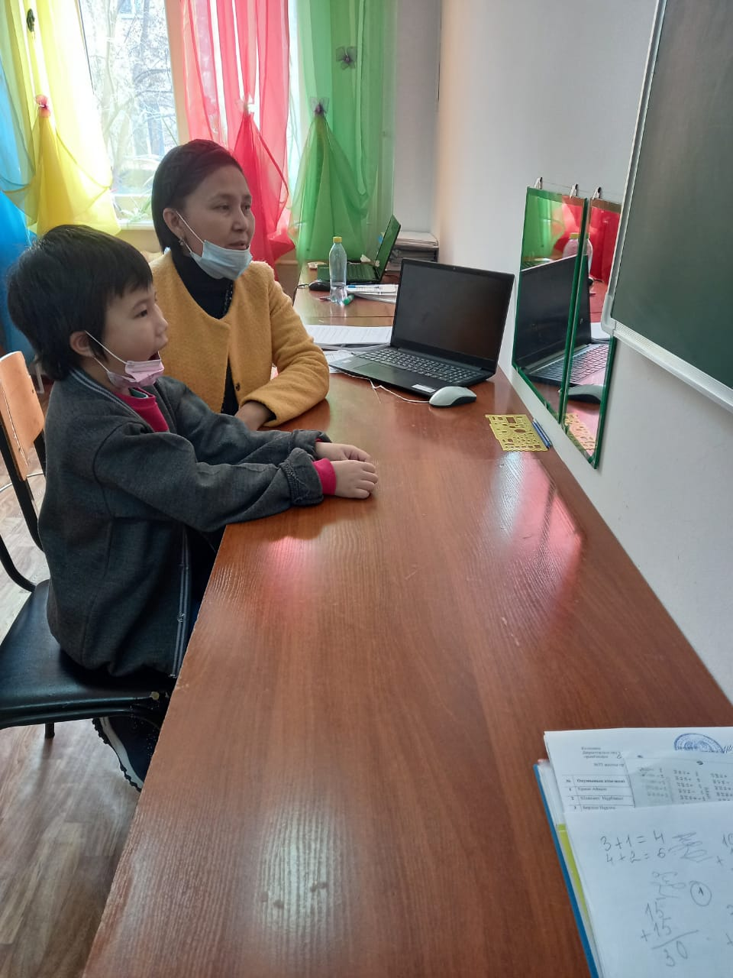
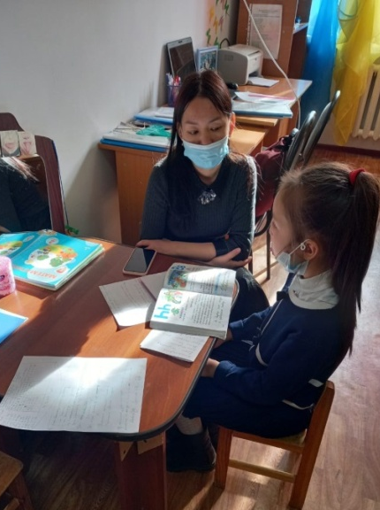
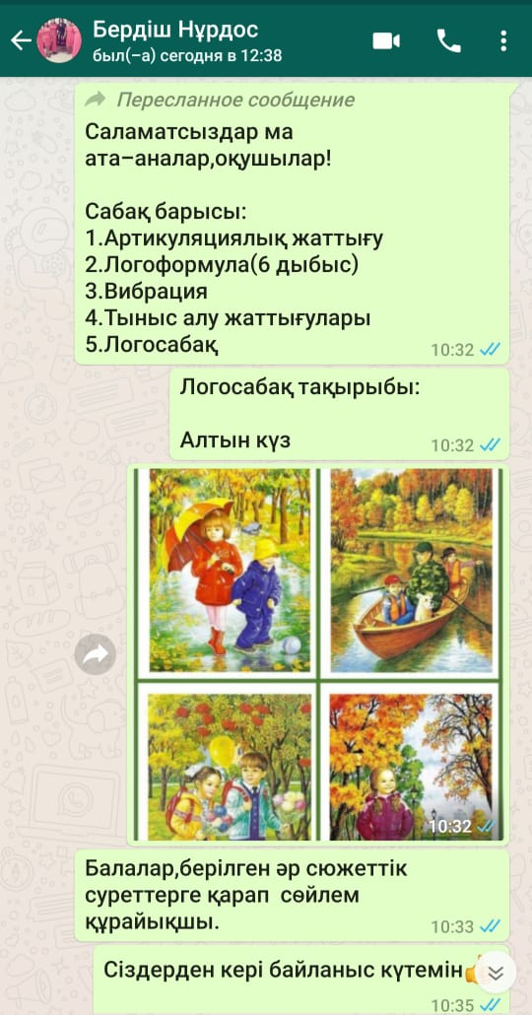
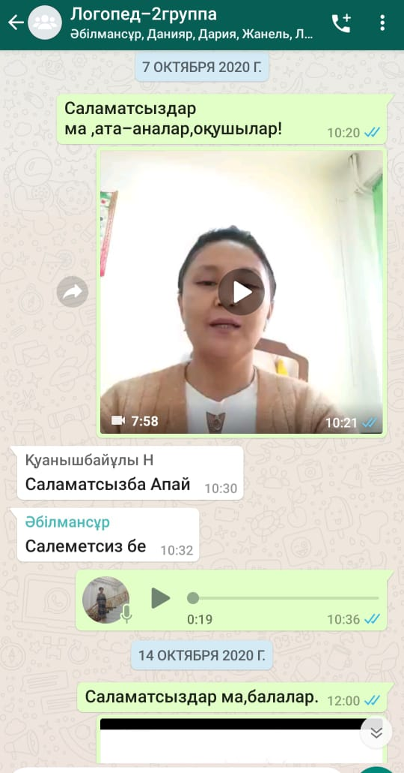
Логопедтің жұмыс барысынан үзінді

Slide 12
2020 - 2021 оқу жылындағы
Танымдық - түзету жұмысының барысы
«Инклюзивті білім» беруге ұсынылған оқушылар
Оқушылар саны: 11
Ұл: 9
Қыз: 2

Slide 13
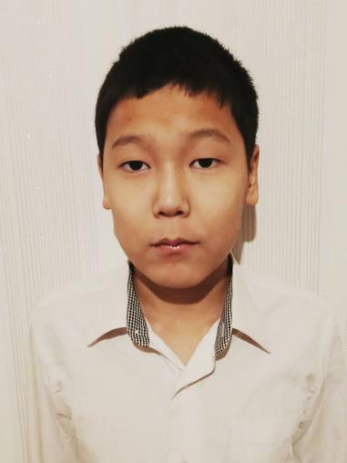
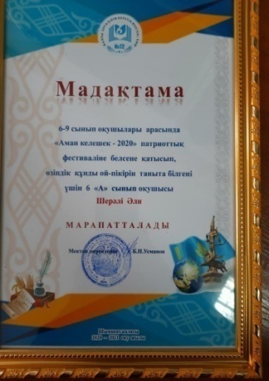
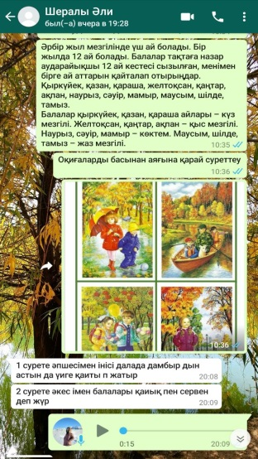
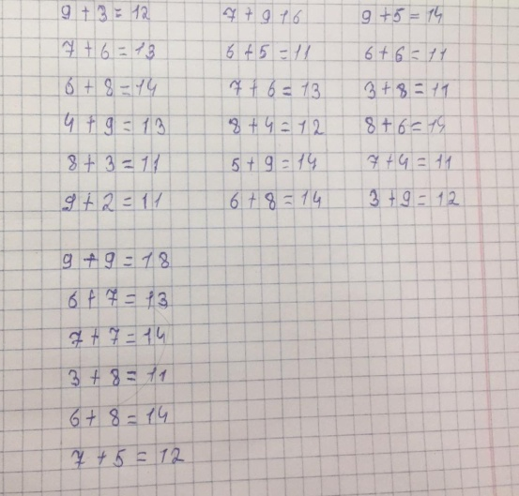
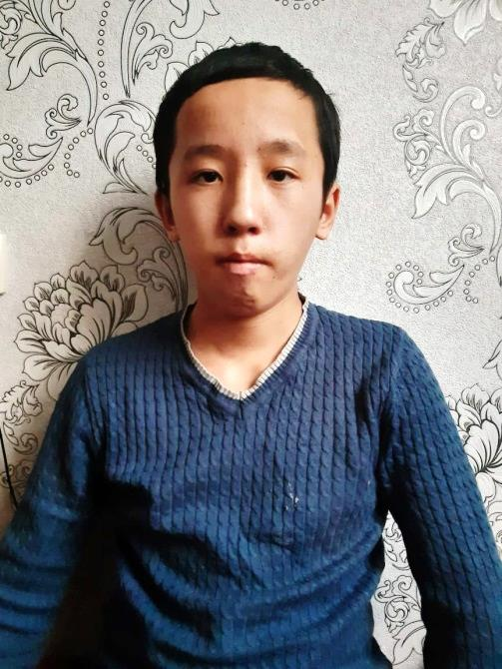
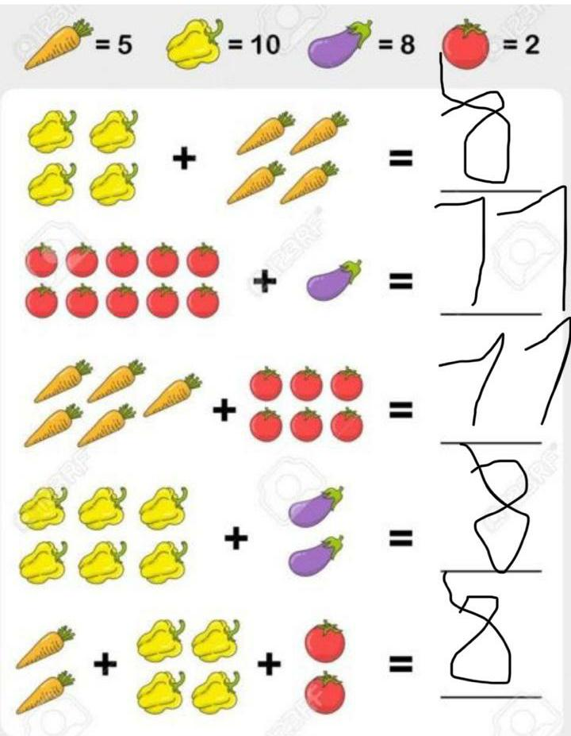
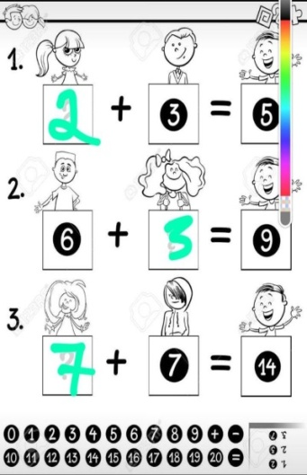
Дефектологтың жұмыс барысынан үзінді
Шералы Әли
6 «А» сынып оқушысы
«Аман келешек - 2020» патриоттық фестиваліне белсене қатысты
Дүйсенғали Сержан
5 «Ә» сынып оқушысы
Сайды Медет
7 «Б» сынып оқушысы

Slide 14
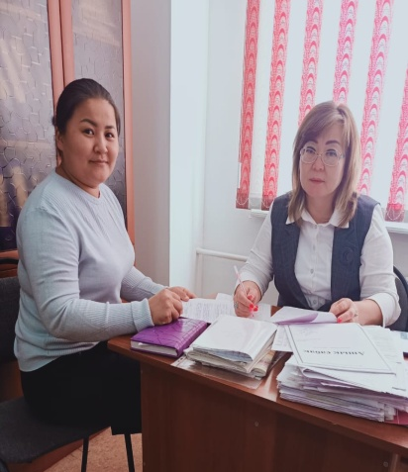
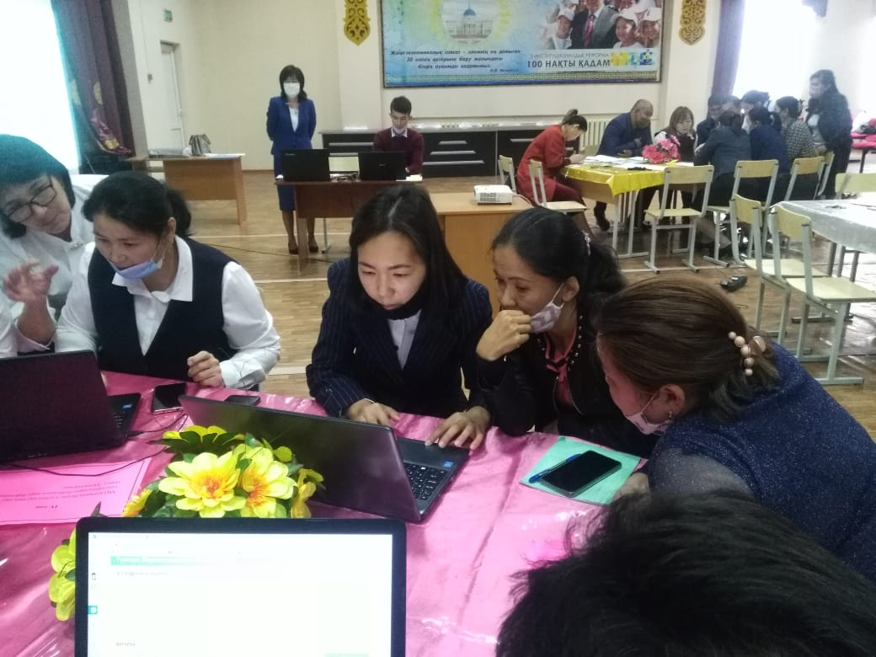
Кеңес беру мен ағартушылық бағыт
Ата-аналарға баланың тәрбиесіндегі қиыншылықтары туралы нақты ұсыныстар даярлау
Баламен жүргізілген жұмыстың жалпы қорытындысымен ата-аналарды таныстыру
Ата-аналармен жұмыс
Әлеуметтік қызметкерлермен жұмыс
Балалардың жеке ерекшеліктерін есепке ала отырып педагогтың оқу жоспарына түзету жұмыстарын енгізу;
Баланың жас, жеке, типтік ерекшеліктерін ескере отырып ата-аналарға, педагогтарға бірқатар ұсыныстарды даярлау
Педагогтармен жеке жұмыс жүргізу

Slide 15
Ұстаздар мен ата-аналарға арналған әдістемелік құралдарды жасау
Оқушыға портфолио құрастыру
Әдістемелік ұйымдастыру-шылық бағыт
Баланы мерекелік іс-шараларға қатыстыру;
Баланың қоршаған ортаға бейімделуіне жағдай жасау;
Баланы әлеуметтік-тұрмыстық бағдарлауға үйрету;
Әлеуметтік-
Бейімдеу
бағыты
Баланы шығармашылыққа тарту;
Қоғамдық ортада өзін еркін сезінуге, өзін-өзі басқара білуге, өзі өмір сүретін ортаны толық бағдарлай білуге үйрету.
Әдістемелік ұйымдастырушылық бағытта жұмыс консилиумға дайындық, іс-шараларға дайындық, баланың жеке құжаттарын толтыруды қамтамасыз етеді.

Slide 16
Логопедиялық білім алатын оқушылардың
мониторинг есебі
Оқу жылдары | 2016-2017жыл | 2017-2018жыл | 2018-2019жыл | 2019-2020жыл
Жалпы оқушы саны | 23 | 31 | 36 | 31
Қабылданған оқушы | 21 | 23 | 29 | 22
Босатылған оқушы | 13 | 18 | 34 | 18
Қорытынды | 31 | 36 | 31 | 35
2020-2021жыл
35
6
30
11

Slide 17
Балалардың диагноз бойынша жылдық есебі
Оқу жылдары | 2016-2017жыл | 2017-2018жыл | 2018-2019жыл | 2019-2020жыл | 2020-2021жыл
ФФН, дислалия | 14 | 9 | 12 | 19 | 21
ФФНР, дизартрия | 12 | 28 | 33 | 19 | 12
Тұтықпа | 6 | 9 | 8 | 7 | 4
ОНР | 9 | 8 | 12 | 8 | 4

Slide 18
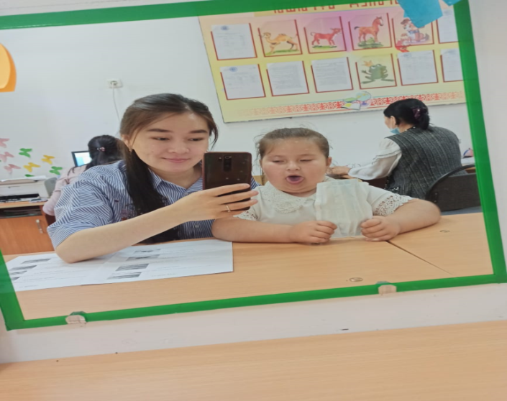
Логопедтің жұмысы барысынан үзінді

Slide 19
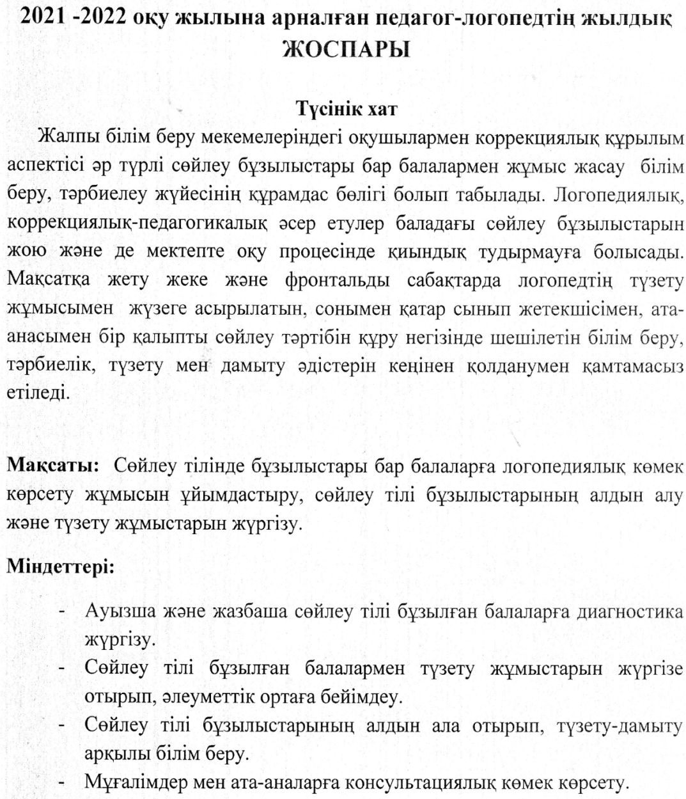

Slide 20
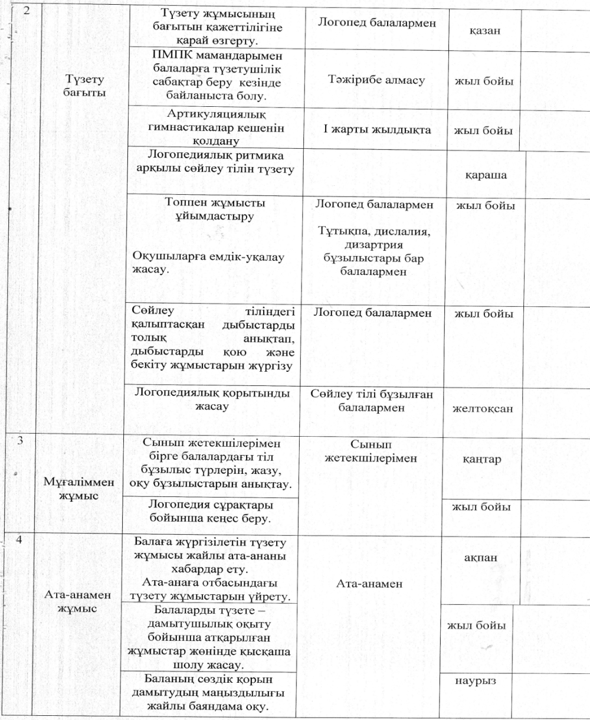

Slide 22
C.Нұрмағамбетов атындағы №72 жалпы орта мектептің 2018-2022 оқу жылдардағы инклюзивті білім беру туралы 4 жылдық есеп

Slide 23
C.Нұрмағамбетов атындағы
№72 жалпы орта мектепте
2018-2019 оқу жылдарында инклюзивті білім беру ашылды.

Slide 24
Инклюзивті білім алатын оқушылар туралы мәлімет

Slide 25
Инклюзивті білім алатын оқушылардың мониторингі
Оқу жылдары | Инклюзивті білім алатын оқушылар саны | ПДТ бар балалар саны | Дислалия,Дисграфия дислексия | F06.6 , F80 ,
2018-2019 оқу жылдары | 9 | 5 | 3 | 3
2019-2020 оқу жылдары | 10 | 10
2020-2021оқу жылдары | 11 | 11
2021-2022 оқу жылдары | 9 | 9 | 2 | 7

Slide 26
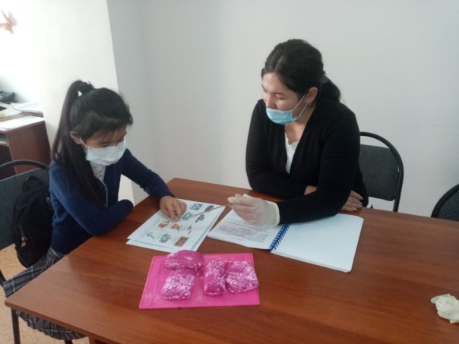
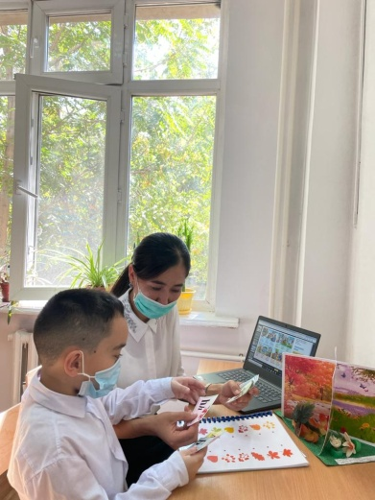
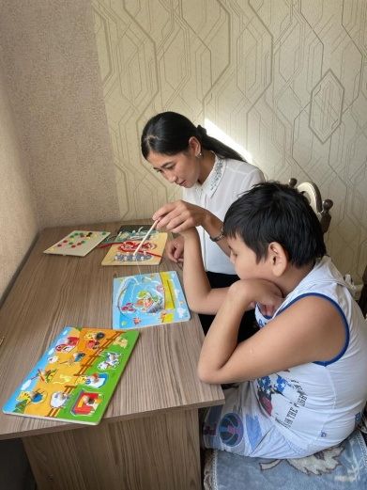
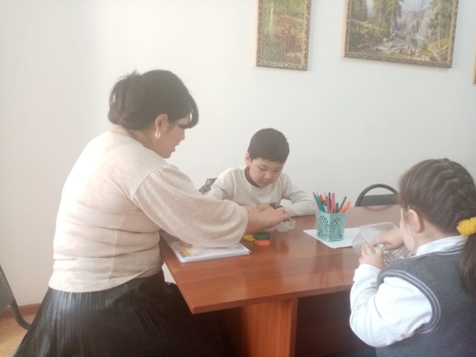
Түзету-дамыту сабағынан жұмыс барысынан үзінді

Slide 27
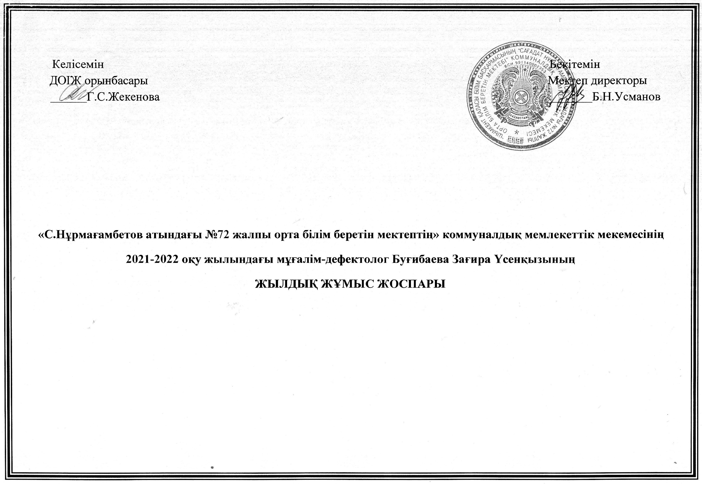

Slide 28
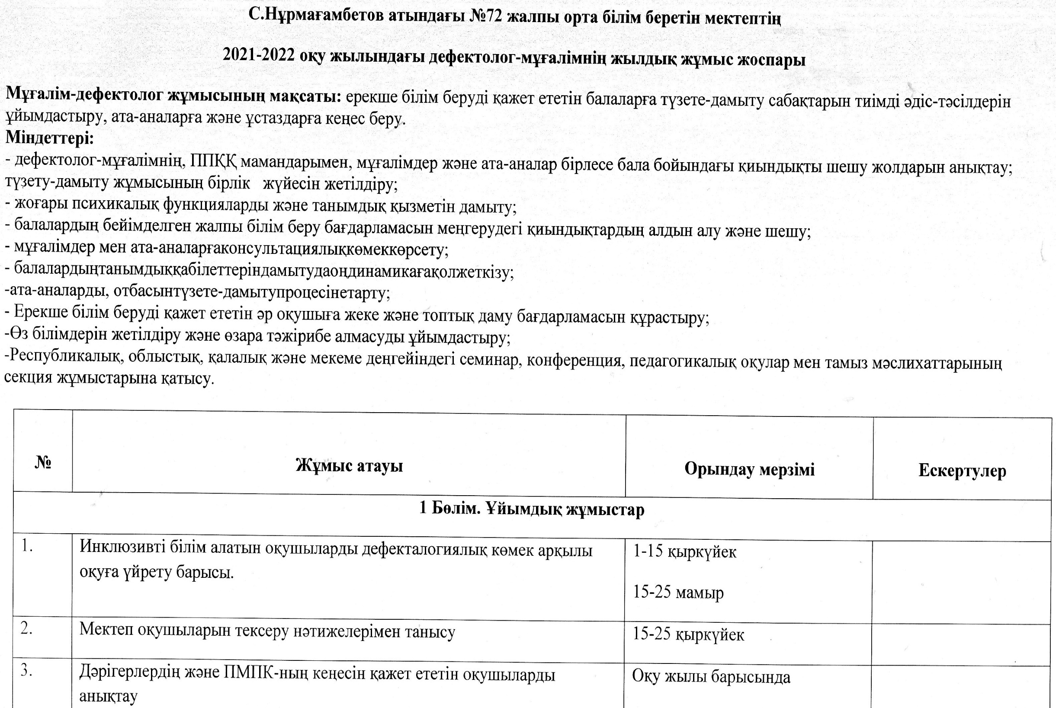

Slide 30
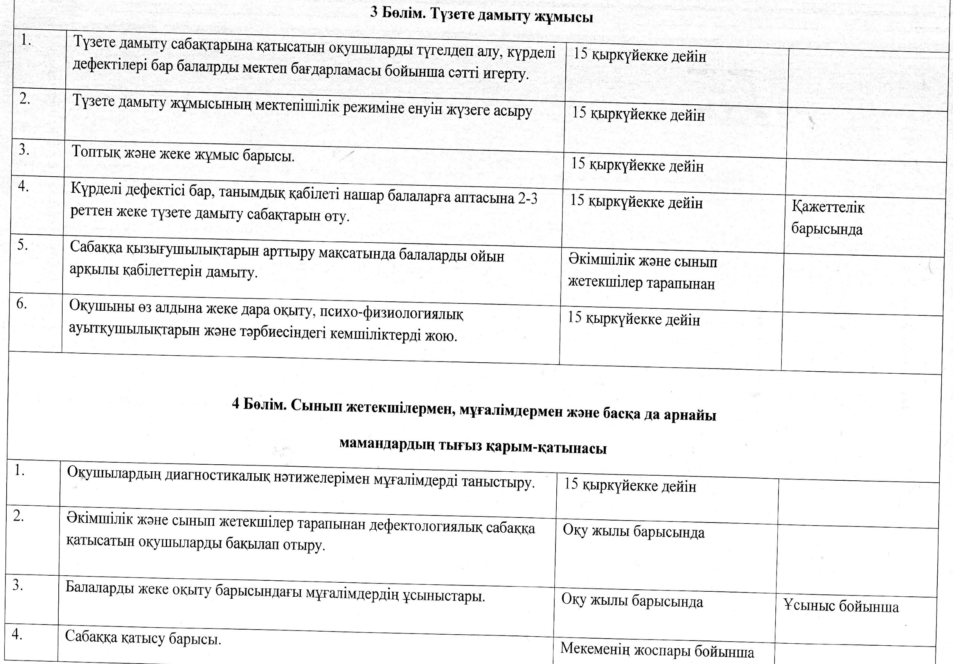

Slide 32
